Slide 1
Гривенская сельская библиотека 2020 год

Slide 6
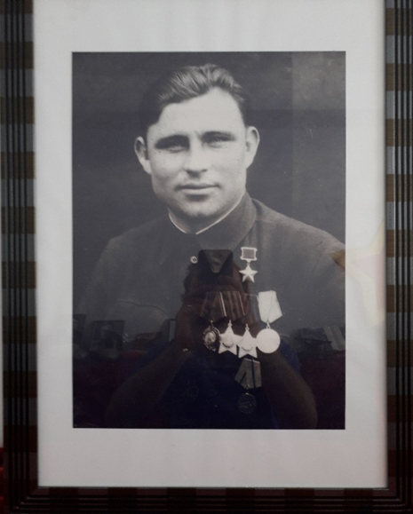
В альбоме «Золотые звёзды Кубани» собраны портреты и краткие рассказы о 350 Героях Советского Союза – уроженцах Краснодарского края и о тех, кто жил на Кубани до свершения своего подвига. Мы, жители станицы Гривенской, гордимся тем, что наш земляк, Короткий Николай Андреевич занесён в альбом «Золотые звёзды Кубани».

Slide 10
Юные герои Великой Отечественной войны
«Нужно так любить свою Отчизну, вовсе забывая о себе, чтобы и в огне, прощаясь с жизнью, о её заботиться судьбе»

